Slide 1
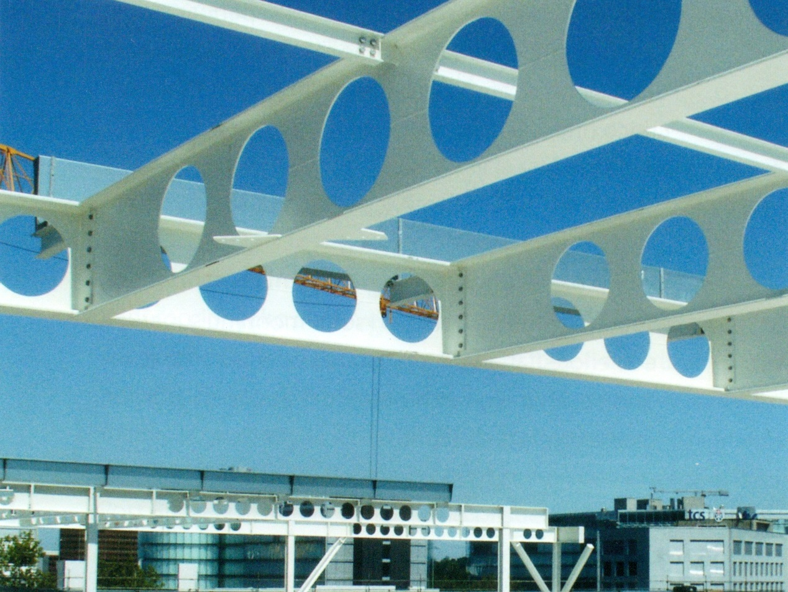
ACCIAIO
Laboratorio Progettazione Tecnologica Architettura

Slide 2
Laboratorio Progettazione Tecnologica Architettura
MATERIALI METALLICI
FERROSI
NON FERROSI
leghe i ferro e carbonio con proprietà diversa a seconda degli elementi che compongo la lega (detti alliganti).
pesanti leggeri ultra leggeri
rame
piombo
nichel
stagno
cromo
zinco
alluminio
titanio
magnesio
ghise acciai
C› 2% C≤ 2%
- al carbonio
- bassolegati
- legati (o speciali)

Slide 3
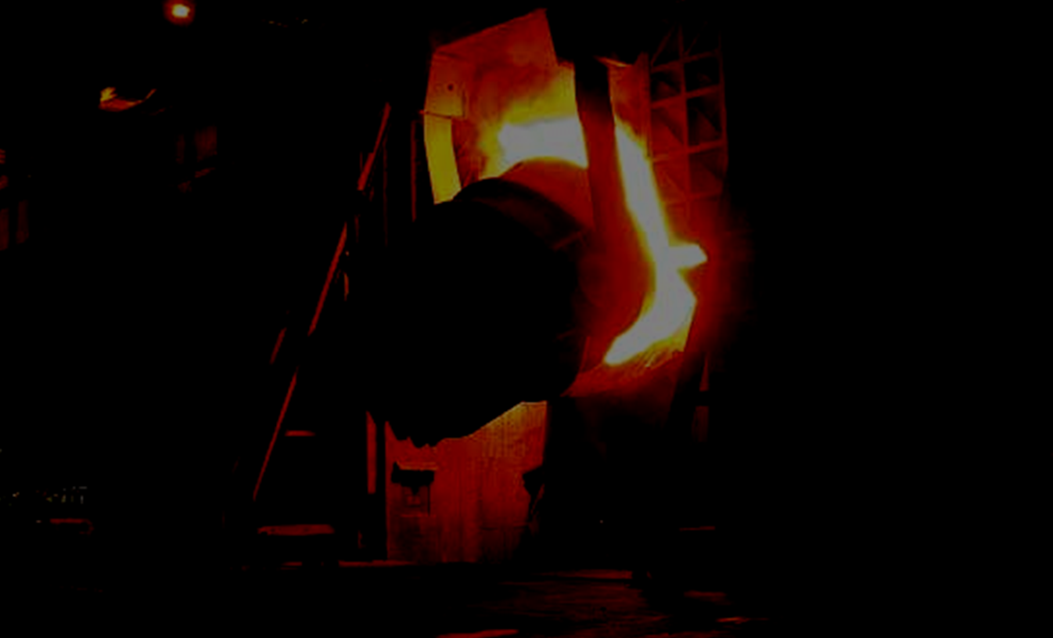
Laboratorio Progettazione Tecnologica Architettura
FORNI PER LA PRODUZIONE DELL’ACCIAIO
fino al XIII secolo: parzialmente incassati nel terreno e alimentati da mantici (ferro fucinato); solo attorno al 1200 i forni sono sollevati dal terreno
1720: altoforno alimentato a coke (Abraham Darby); inizio della produzione di massa della ghisa
1784: forno a riverbero (Henry Cort), nel quale la decarburazione della ghisa avviene in modo continuo; si ottiene un prodotto pastoso (ferro puddellato) che viene poi battuto al maglio per eliminare le scorie
1856: convertitore Bressemer; passaggio dalla ghisa all’acciaio
1864: forno Martin-Siemens, che permette la produzione di acciaio utilizzando anche i rottami

Slide 4
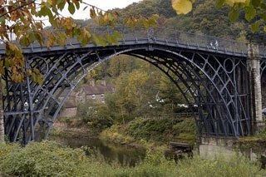
il periodo della ghisa (1780-1850)
Laboratorio Progettazione Tecnologica Architettura
I primi ponti in ghisa furono realizzati con forma ad arco in alternativa ai ponti in muratura. L’utilizzo del nuovo materiale portò ad una sensibile riduzione del peso strutturale, dei costi di costruzione e dei tempi di realizzazione.
Ponte sul Severn (1779)
Primo ponte ad arco in ghisa: costituito da 5 archi affiancati su una luce di circa 30 m, ognuno composto da due conci fusi in pezzo unico di sviluppo pari a 21 m, uniti in chiave senza dispositivi di collegamento specifici

Slide 5
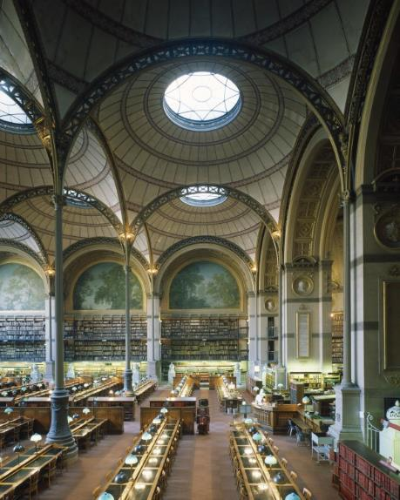
il periodo della ghisa (1780-1850)
Laboratorio Progettazione Tecnologica Architettura
Il primo utilizzo di leghe ferrose (ghisa) come elementi strutturali per edifici avvenne all’inizio dell’800: colonne e archi in sostituzione di elementi lignei. Successivamente, tra il 1810 e il 1840, iniziò l’impiego di travi in ghisa di luce considerevole (superiore ai 12 m) a sostegno dei solai di piano e di copertura.
H. Labrouste, The Bibliotheque Sainte Geneviève (1843-50)

Slide 6
il periodo del ferro puddellato (1850-1900)
Laboratorio Progettazione Tecnologica Architettura
Il periodo del ferro puddellato coincide con l’epoca delle travi rivettate ovvero composte da più lamiere unite tramite rivetti.
il periodo del laminato (1880-oggi)
Particolare impulso alle costruzioni metalliche nell’edilizia venne dato dalle esposizioni internazionali: di Londra nel 1851 nella quale venne edificato ad opera di J. Paxton, il Palazzo di Cristallo con struttura di ferro e ghisa e di Parigi nel 1855 ove venne realizzata una copertura a volta circolare di 48 m. Ulteriori esposizioni svoltesi a Parigi nel 1867, 1878, 1889 videro la realizzazione di opere particolarmente ardite, rese possibili dall’utilizzo di prodotti laminati che dallo sviluppo di adeguati procedimenti di calcolo.

Slide 7
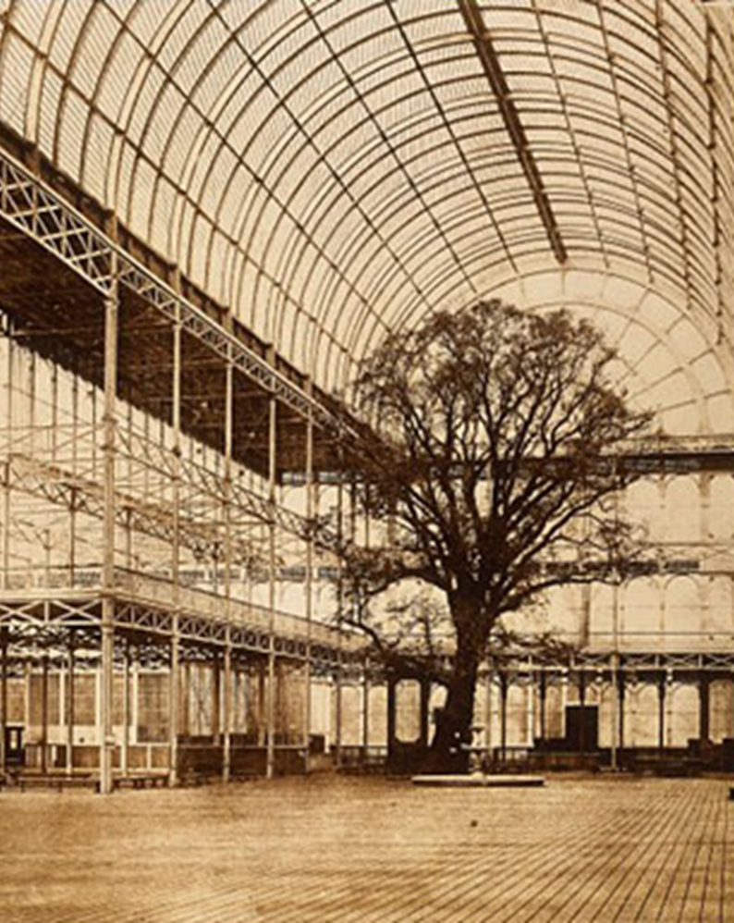
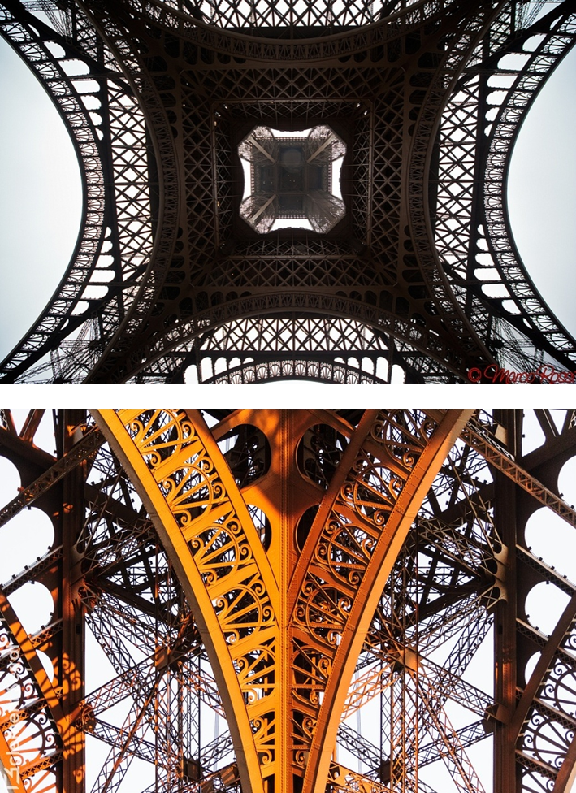
Laboratorio Progettazione Tecnologica Architettura
Eiffel, Tour (1889)
Paxton, Cristal Palace (1851)

Slide 8
Laboratorio Progettazione Tecnologica Architettura
CLASSIFICAZIONE DEGLI ACCIAI
acciai al carbonio (o comuni): Fe + C + modeste percentuali di impurità
Sono acciai al carbonio i cosiddetti acciai da costruzione, (armature del calcestruzzo armato, carpenterie metalliche) sotto forma di vari semilavorati (barre e reti elettrosaldate, profilati laminati a caldo, lamiere striate e bugnate, lamiere grecate, profilati formati a freddo, tubi per condotte...)
acciai bassolegati: Fe + C + elementi in lega in percentuale inferiore al 5%
- acciaio EX-TEN: caratterizzato da un elevato limite di snervamento, adatto per strutture leggere anche con forti carichi.
- acciaio COR-TEN: elevato limite di snervamento, buon grado di saldabilità. Elevatissima resistenza alla corrosione (5-6 volte superiore a quella di un normale acciaio al carbonio).

Slide 9
Laboratorio Progettazione Tecnologica Architettura
acciai legati (o speciali): Fe + C + almeno un elemento in lega in percentuale superiore al 5%
Appartengono agli acciai legati gli acciai inossidabili: leghe a elevato contenuto di cromo (mai inferiore al 12%), che ossidandosi a contatto con l'atmosfera forma una patina superficiale molto resistente.
Caratterizzati da un'elevatissima resistenza alla corrosione unita a una grande resistenza meccanica.
Acciai a struttura martensitica, o al cromo (Cr=11÷18%, C=0,1÷0,5%, in certi casi fino a1%): molto duri e relativamente meno resistenti alla corrosione
Acciai a struttura ferritica, o al cromo (Cr= 16 ÷30%, C< 0,1%, in certi casi fino a 0,35): più resistenti alla corrosione
Acciai a struttura austenitica, o al cromo cromo-nichel (Cr= 16 ÷26%, Ni= 6÷22%, C < 0,1%): elevatissima resistenza alla corrosione (più usati in edilizia)

Slide 10
Laboratorio Progettazione Tecnologica Architettura
acciai CALMATI: acciai al carbonio sottoposti all’aggiunta di modeste quantità di silicio e alluminio per migliorare l'omogeneità ed eliminare gli elementi gassosi nella massa.
A seconda del grado di calmaggio, si distinguono:
- acciai effervescenti, che non subiscono processi di calmaggio (presentano minutissime porosità dovute alla presenza di elementi gassosi contenuti nella massa);
- acciai calmati e semicalmati, a seconda del grado a cui viene spinto il calmaggio. Possiedono una cristallizzazione più fine rispetto ai prodotti effervescenti.

Slide 11
Laboratorio Progettazione Tecnologica Architettura
classificazione in base al tenore di carbonio
acciai extradolci: da 0,10% a 0,15% di C (lamiere, tubi, fili, viti, bulloni)
acciai dolci: da 0,15% a 0,30% di C (profilati, barre di armature, lamiere, tubi, rotaie)
acciai semiduri: da 0,30% a 0,45% di C (barre di armatura, rotaie)
acciai duri: da 0,45% a 0,65% di C (cavi, molle, scalpelli, seghe)
acciai extraduri: da 0,65% a 0,80% di C (barre e fili per calcestruzzi armati precompressi, utensili)
Per determinare in modo univoco un tipo di acciaio si ricorre alle norme UNI EN 10027-1 e UNI EN 10027-2, che stabiliscono rispettivamente una designazione simbolica (alfanumerica) che li divide in due gruppi principali, e una designazione numerica (complementare a quella simbolica), riguardante gli acciai a diffusione commerciale.

Slide 12
Laboratorio Progettazione Tecnologica Architettura
Proprietà meccaniche e PROVE SUGLI ACCIAI
Durezza - Consiste nella misura del diametro dell’impronta di penetrazione lasciata sul provino da una sfera di acciaio sottoposta ad un carico F per un determinato intervallo di tempo. La prova viene effettuata con apparecchi diversi (Brinell, Vichers, Rockwell) che si differenziano tra di loro per la forma del penetratore.
Resilienza - Questa prova consiste nel determinare la capacità dell’acciaio di resistere a sollecitazioni impulsive e cioè nel quantificare l’energia per unità di superficie assorbita dal campione portato a rottura in maniera fragile. La resilienza è elevata negli acciai a comportamento tenace, bassa in quelli a comportamento fragile, con eccessivo tenore di carbonio, lavorati a freddo o esposti a basse temperature.

Slide 13
Laboratorio Progettazione Tecnologica Architettura
Proprietà meccaniche e PROVE SUGLI ACCIAI
Resistenza al piegamento – La prova consiste nel sottoporre il provino ad una deformazione plastica per flessione, piegandolo a 90° o più frequentemente 180°. Consente di accertare l’attitudine del materiale a sopportare grandi deformazioni a freddo senza rompersi. La proprietà è particolarmente importante per le barre da armatura nel calcestruzzo armato.
Resistenza a fatica – Importante nelle strutture metalliche soggette a sollecitazioni dinamiche con carichi ciclicamente variabili tra i massimi e i minimi, che possono produrre rotture causate da fenomeni di fatica. Il carico limite a fatica è inferiore a quello di rottura per carichi statici (al di sotto del quale non si verifica la rottura, neppure con un numero di cicli infinito).
Saldabilità - Indica la proprietà di un materiale di non essere suscettibile a rottura fragile alle condizioni di temperatura e sollecitazione previste, dopo l’operazione di saldatura. La saldabilità degli acciai dipende dalla loro composizione (contenuto di carbonio, fosforo, zolfo).

Slide 14
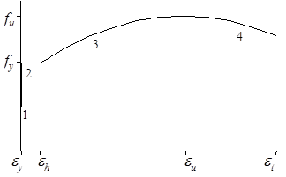
Dalla prova si ricava la tensione di snervamento f_{y} cui corrisponde la deformazione ε_{y}; la deformazione in cui inizia l’incrudimento ε_{h} (che è circa 12-15 volte ε_{y}); la tensione di rottura a trazione f_{u} (il massimo raggiunto nella prova) e la corrispondente deformazione ε_{u}; la deformazione a rottura ε_{t}.
Laboratorio Progettazione Tecnologica Architettura
Proprietà meccaniche e PROVE SUGLI ACCIAI
Resistenza a trazione – Si misura con una prova distruttiva che consente di determinare il carico di snervamento, il carico di rottura di un acciaio e il suo diagramma sforzo/deformazione
1 – ramo elastico
2- snervamento
3 – incrudimento
4 – tratto decrescente (il valore nominale decresce, ma quello reale cresce sempre e la sezione si riduce)

Slide 15
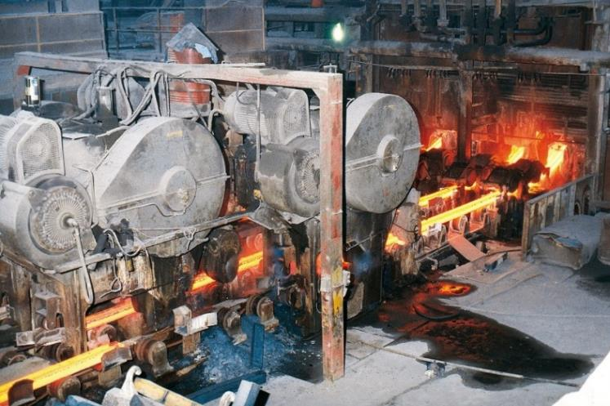
Laboratorio Progettazione Tecnologica Architettura
PROCESSI DI LAVORAZIONE
laminazione: consiste nel far passare il materiale grezzo attraverso una serie di coppie di cilindri sempre più vicini e rotanti in senso opposto che ne riducono lo spessore aumentandone la lunghezza e la larghezza. La laminazione può essere a caldo o a freddo.

Slide 16
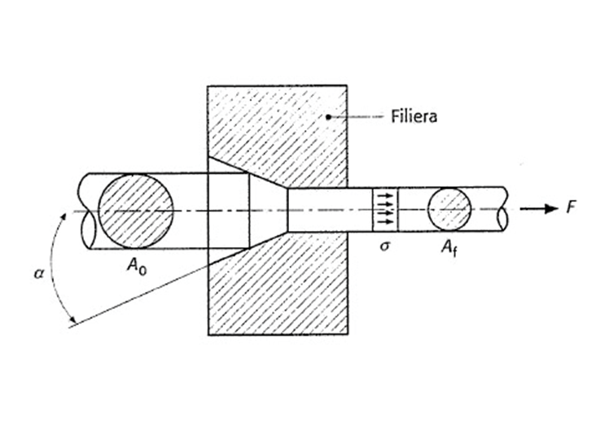
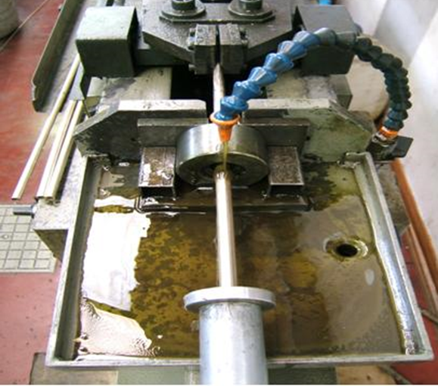
Laboratorio Progettazione Tecnologica Architettura
PROCESSI DI LAVORAZIONE
trafilatura: consiste nel far passare il materiale sotto forma di barre attraverso una trafila formata da una serie di fori svasati di dimensioni decrescenti così da diminuire la sezione. Generalmente è effettuata a freddo.

Slide 17
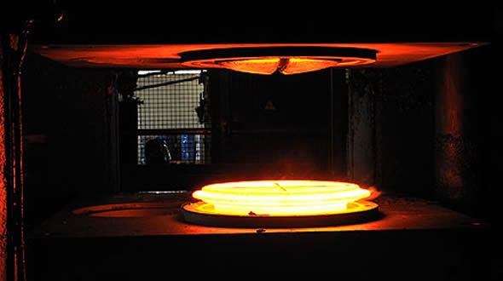
Laboratorio Progettazione Tecnologica Architettura
PROCESSI DI LAVORAZIONE
Stampaggio (forgiatura): il prodotto viene introdotto in appositi stampi dove verrà pressato fino ad ottenere la forma voluta.

Slide 18
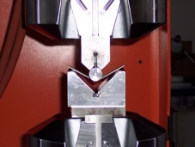
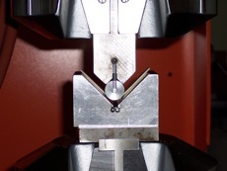
Laboratorio Progettazione Tecnologica Architettura
PROCESSI DI LAVORAZIONE
piegatura: viene effettuata attraverso punzoni e matrici di varia forma che consentono di piegare a spigolo l'acciaio.
fucinatura: praticata battendo il metallo rovente con un maglio sopra ad un'incudine. Può avvenire a freddo per produrre barre o blocchi, o a caldo per creare oggetti di forma più complessa.

Slide 19
Laboratorio Progettazione Tecnologica Architettura
TRATTAMENTI
L’acciaio può essere sottoposto a trattamenti che agiscono sulla sua struttura cristallina, modificandone le caratteristiche fisiche e meccaniche.
Termici - permettono di variare in modo sensibile le caratteristiche meccaniche in funzione agli impieghi specifici a cui sono destinati
meccanici – provocano una forte deformazione della struttura cristallina e notevoli tensioni interne, determinando l’incrudimento del materiale, ovvero un aumento delle proprietà meccaniche talvolta accompagnato da una diminuzione della tenacità.
fisico-chimici - hanno lo scopo di aumentare la durezza superficiale degli acciai mediante il riscaldamento del materiale a contatto con altre sostanze.

Slide 20
Laboratorio Progettazione Tecnologica Architettura
TRATTAMENTI
Tempra - riscaldamento fino a 800-900° e successivo brusco raffreddamento in acqua o olio; aumenta la durezza e la resistenza meccanica, rendendo però il materiale più fragile
Rinvenimento - riscaldamento fino a 600° e successivo lento raffreddamento; aumenta la tenacità, la lavorabilità, diminuisce la fragilità ma non varia le resistenze meccaniche
Bonifica - tempra e rinvenimento eseguiti in successione
Ricottura - riscaldamento fino a 900° e raffreddamento lentissimo; aumenta l’omogeneità, la lavorabilità meccanica senza intaccare la resistenza. È il trattamento inverso della tempra

Slide 21
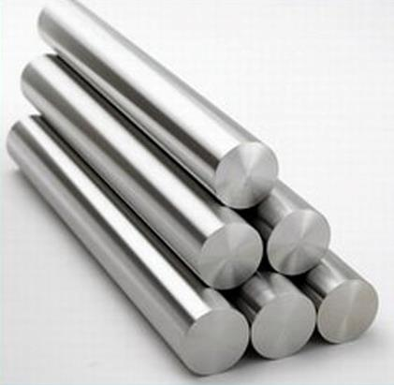
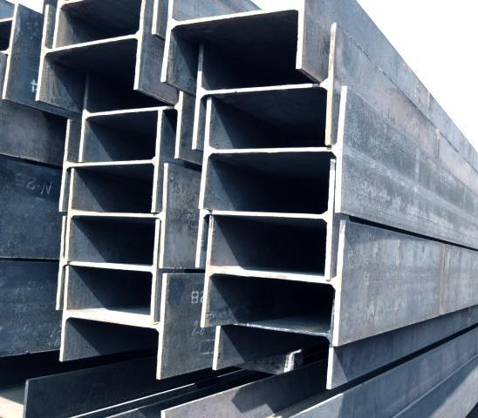
Laboratorio Progettazione Tecnologica Architettura
TRATTAMENTI MECCANICI
a freddo (laminazione, trafilatura, martellatura)
a caldo ( laminazione, estrusione, forgia, stampaggio a caldo)

Slide 22
Laboratorio Progettazione Tecnologica Architettura
TRATTAMENTI FISICO-CHIMICI
Cementazione - arricchimento superficiale in carbonio
Nitrurazione - l’acciaio viene riscaldato fino a 500° per introdurvi azoto atomico che, assorbito dalla ferrite, forma nitruri che distorcono il reticolo cristallino
Cianurazione - l’acciaio viene riscaldato fino a 800° immergendolo o cospargendolo di cianuro di potassio
Solfonitrurazione - arricchimento superficiale di zolfo e azoto

Slide 23
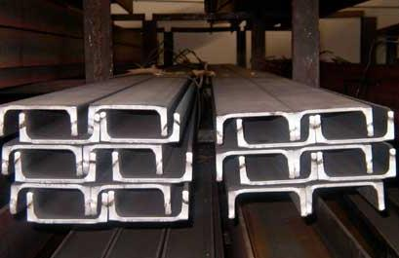
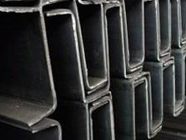
Laboratorio Progettazione Tecnologica Architettura
prodotti
Profilati A CALDO
doppio T: (IPE, HE e IPN) altezza compresa fra 80 e 600 mm
T: con ala compresa fra 20 e 100 mm
L: a lati uguali o disuguali, con lato compreso fra 15 e 200 mm
U (o C): con altezza fra 30 e 300 mm, e inclinazione delle facce interne delle ali dell’8%

Slide 24
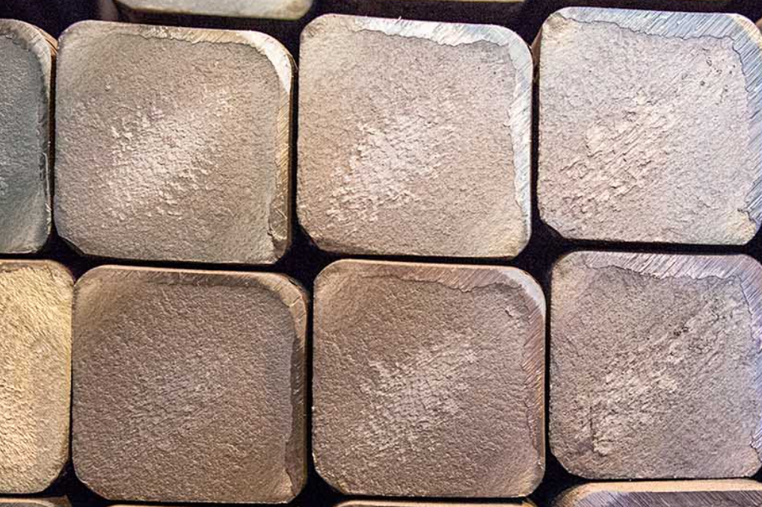
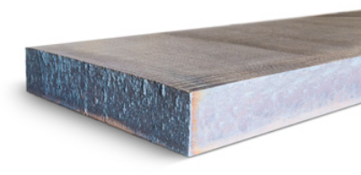
Laboratorio Progettazione Tecnologica Architettura
SEMIProdotti di prima lavorazione
Sono ottenuti o dalla colata continua di un altoforno o da lingotti e sono destinati a successive lavorazioni quali la laminazione, forgiatura e fucinatura.
BLUMI
BRAMME

Slide 25
Laboratorio Progettazione Tecnologica Architettura
prodotti
Profilati A FREDDO
Prodotti di largo impiego ricavati da nastro laminato mediante speciali macchine sagomatrici.
a sezione aperta: angolare, L, U, Omega, C, Z
a sezione chiusa: tubo mobilio, tubo quadro, tubo rettangolare

Slide 26
Laboratorio Progettazione Tecnologica Architettura

Slide 27
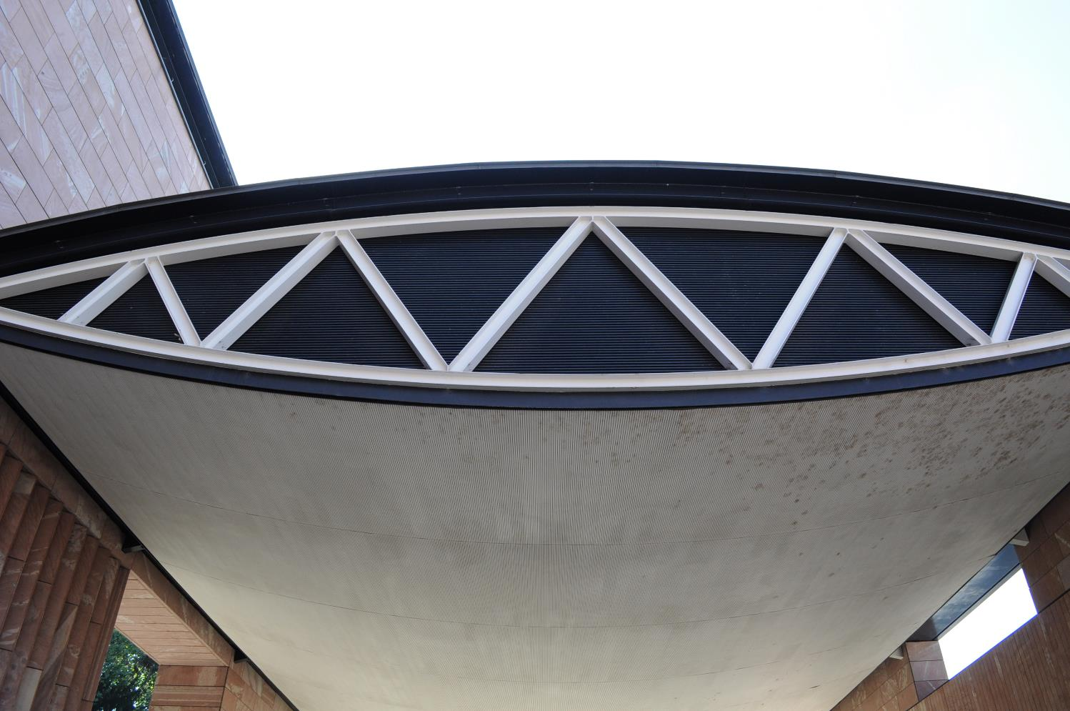
Laboratorio Progettazione Tecnologica Architettura

Slide 28
Laboratorio Progettazione Tecnologica Architettura
prodotti
Barre - Dette anche tondini, possono essere lisce o ad aderenza migliorata, ovvero dotate di risalti trasversali che aumentano l’aderenza con il conglomerato cementizio; hanno diametri compresi tra 6 e 40 mm se laminate a caldo, mentre tra 5 e 10 mm se laminate a freddo
tonde: con diametro compreso fra 5 e 180 mm
esagonali: con larghezza che varia da 9 a 83 mm
quadre: con lato fra 5 e 150 mm;
piatte: con larghezza compresa fra 10 e 320 mm

Slide 29
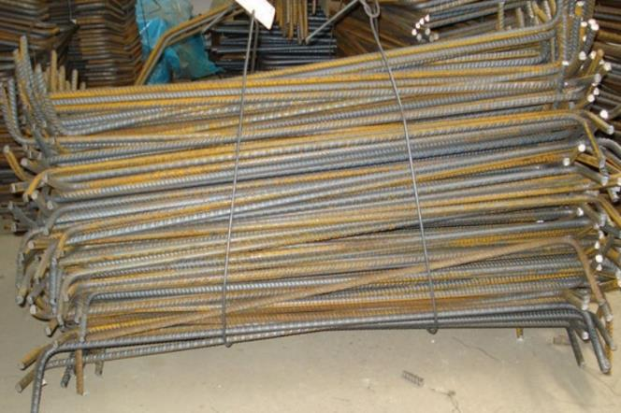
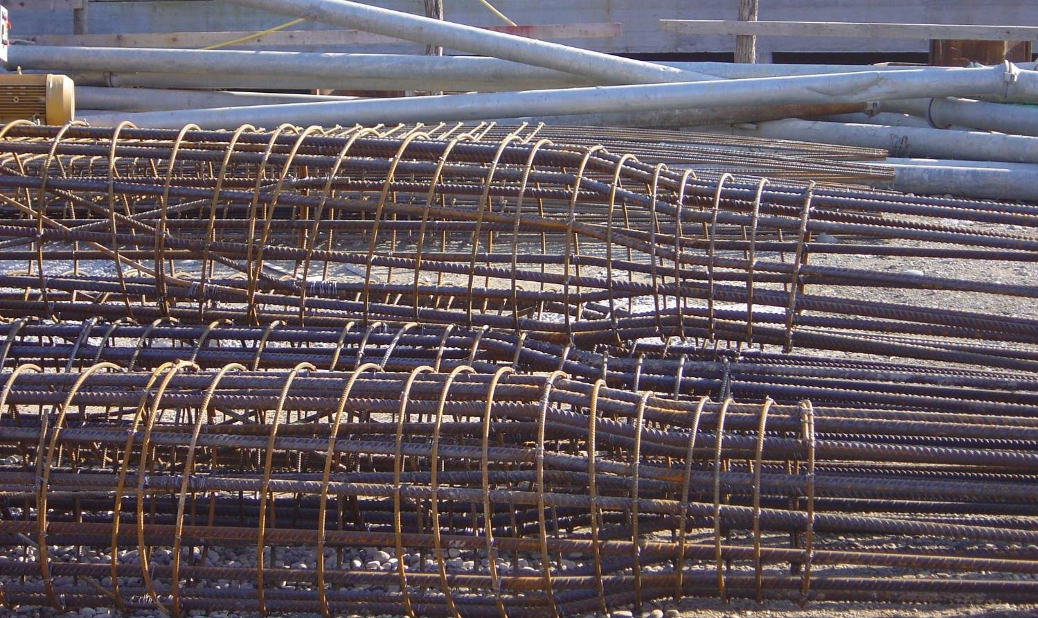
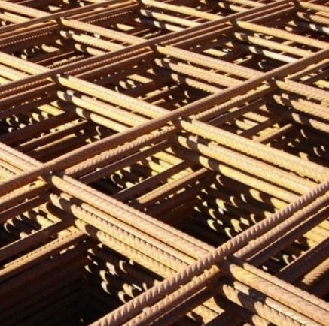
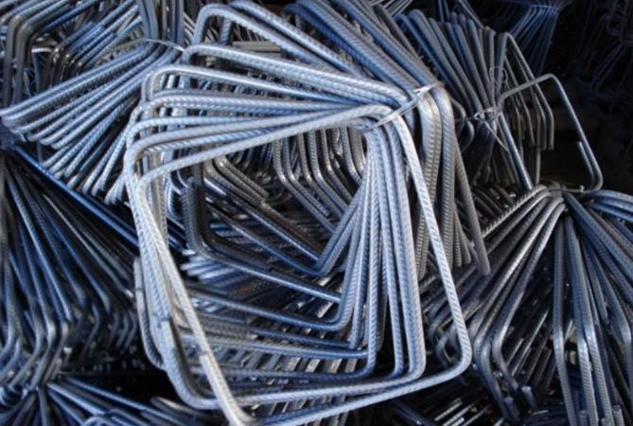
Laboratorio Progettazione Tecnologica Architettura
prodotti
Armature longitudinali, Staffe
Reti elettrosaldate - Costituite da due serie ortogonali di fili paralleli con diametri compresi tra i 4 e i 12 mm, saldati in stabilimento nei punti di contatto.

Slide 30
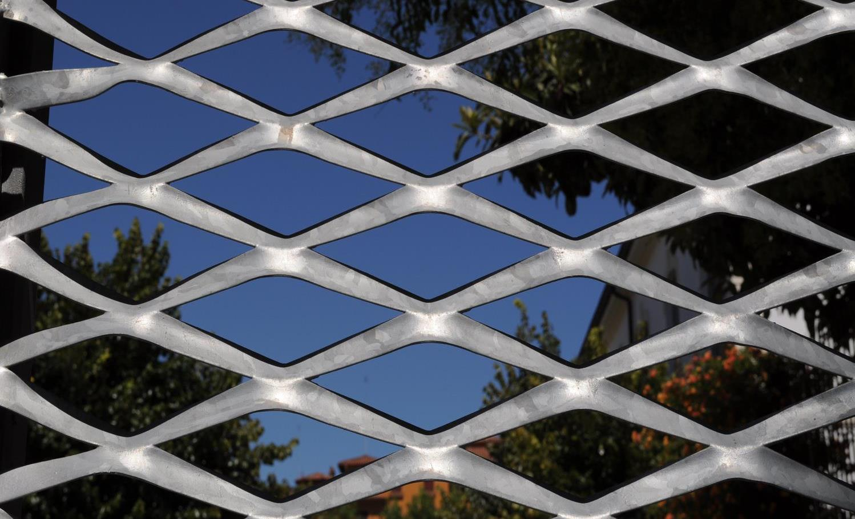
Laboratorio Progettazione Tecnologica Architettura
prodotti
LAMIERE - spessore da 3 a 50 mm, larghezza fino a 3 m, lunghezza 18 m, utilizzate per piastre di fondazione, profilati composti per elementi portanti o elementi di giunzione E LAMIERINI di spessore inferiore ai 3 mm, larghezza fino a 1,8 m, lunghezza fino a 4,5 m, realizzate con acciai particolarmente duttili e malleabili, e che se opportunamente conformate assumono notevole resistenza meccanica, e vengono impiegati per realizzare lamiere nervate, grecate, pannelli composti, telai per serramenti.
Lavorazione di superficie più diffuse: striatura (striature in rilievo), bugnatura (tacche in rilievo), stiratura (con tagli che una volta aperti realizzano fori a losanghe).

Slide 31
Laboratorio Progettazione Tecnologica Architettura
prodotti
LAMIERE GRECATE - Ottenute per profilatura a freddo di lamiere sottili di spessori compresi tra 0,6 e 1,5 mm con una sezione costituita da nervature che tanto più ravvicinate tanto più conferiscono resistenza agli sforzi di flessione.
lamiere grecate per coperture
lamiere grecate per solai
lamiere grecate per pareti

Slide 32
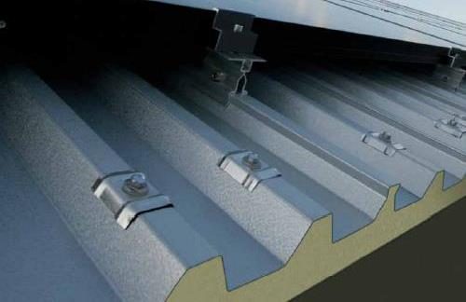
Laboratorio Progettazione Tecnologica Architettura
prodotti
Pannelli di lamiera - Costituiti da due fogli di lamiera di acciaio zincato nervato e preverniciato tra i quali viene iniettato materiale coibente che, espandendosi, aderisce alle pareti e dà origine a un pannello leggero, resistente a flessione e con buone capacità di isolamento termico. Vengono utilizzati soprattutto per realizzare coperture e pareti esterne.

Slide 33
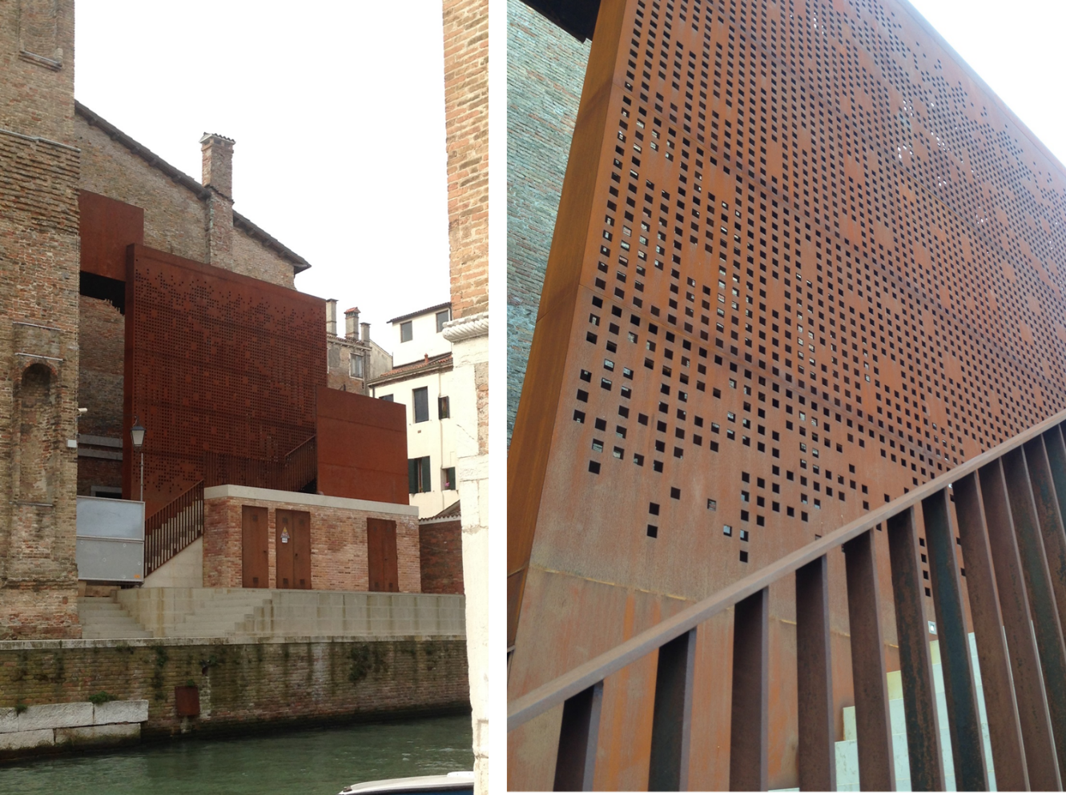
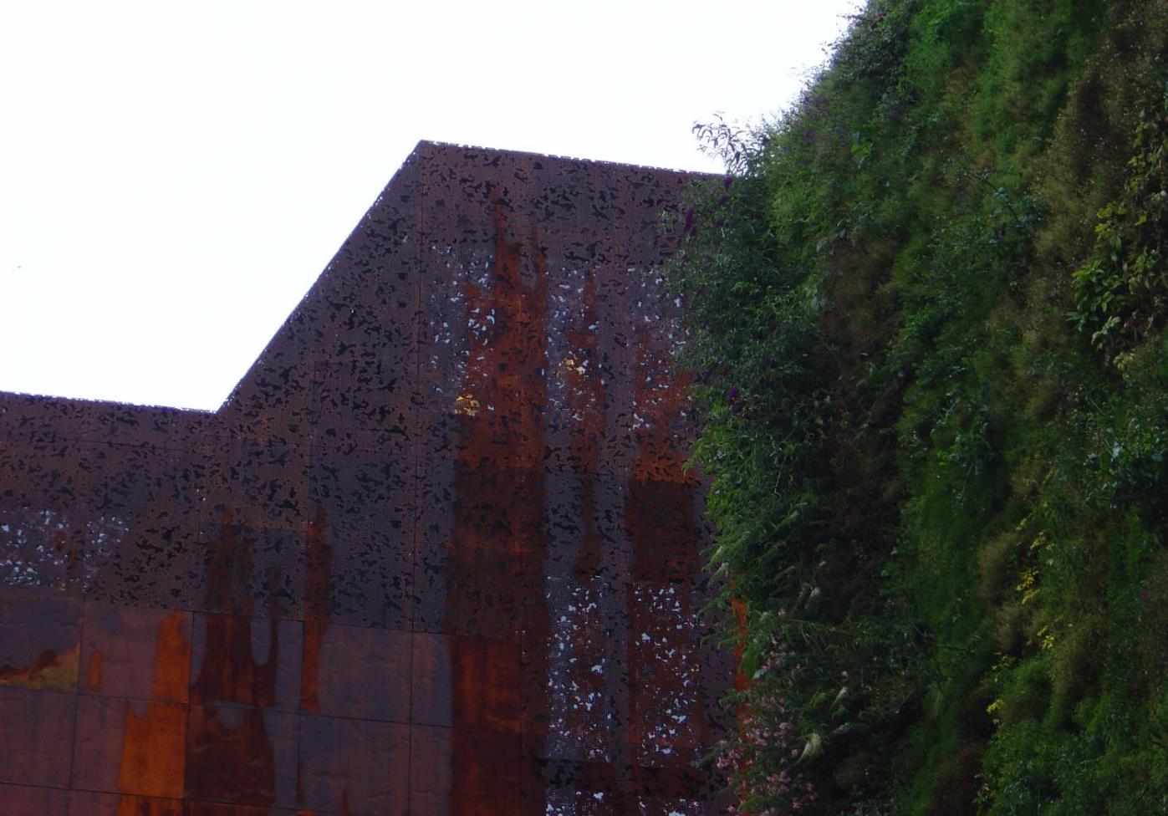
Laboratorio Progettazione Tecnologica Architettura

Slide 34
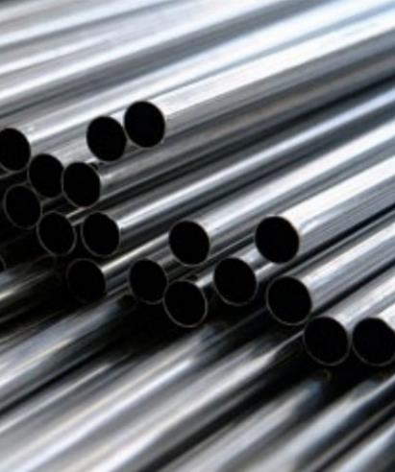
Laboratorio Progettazione Tecnologica Architettura
prodotti
TUBI - I tubi per condotte sono profilati cavi a sezione circolare che, a seconda del metodo di produzione vengono distinti in:
senza saldatura, detti anche Mannesmann, ottenuti mediante laminazione a caldo; hanno diametro massimo di 4 pollici
saldati, ottenuti attraverso la sagomatura del nastro d’acciaio e dalla saldatura dei lembi accostati di diametro massimo di 500 mm, usati per acqua e fluidi a bassa pressione.

Slide 35
Laboratorio Progettazione Tecnologica Architettura
prodotti
MAGLIE METALLICHE E GRIGLIATI
Tessute a telaio (fili lisci rettilinei o ondulati) o saldate (piattine di diverso spessore/altezza) secondo una texture/ disegno prestabilito

Slide 36
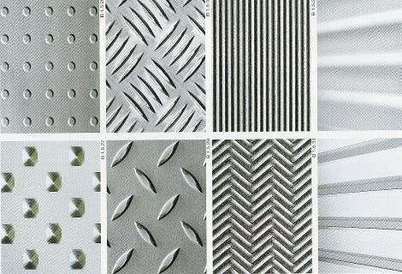
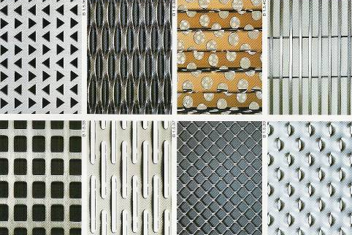
Laboratorio Progettazione Tecnologica Architettura
RIVESTIMENTI IN METALLO
Fusione e Foggiatura: colata in stampi, sinterizzazione, foggiatura per pressione/trazione (trafilatura, imbutitura, slabbratura, piegatura dolce, laminazione, fucinatura a stampo, estrusione, piegatura a stampo o a rulli, curvatura), foggiatura per piegatura/spinta (stiro-imbutitura)
Taglio: frazionamento (troncatura), truciolatura con tagli geometrici (tornitura, foratura, alesatura, fresatura, piallatura, taglio alla sega, limatura, spazzolatura, rifilatura), smerigliatura, truciolatura con getti d’acqua abrasivi), asportazione termica (raggio laser, elettroerosione), asportazione chimica (acidatura)

Slide 37
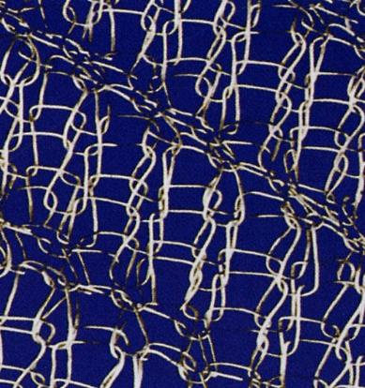
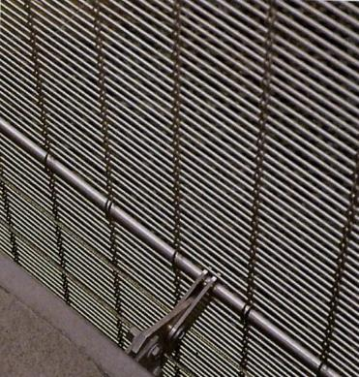
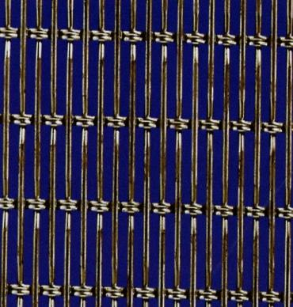
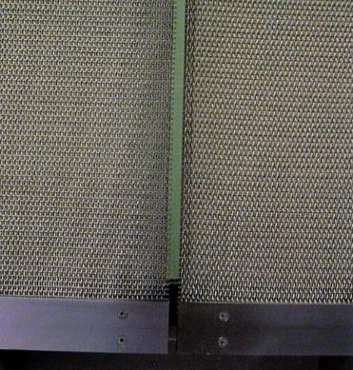
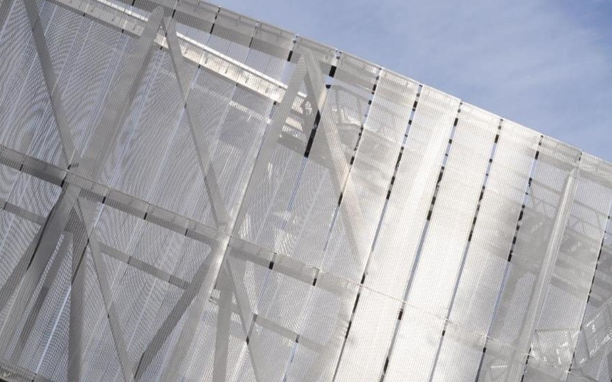
Laboratorio Progettazione Tecnologica Architettura
RIVESTIMENTI IN METALLO

Slide 38
Laboratorio Progettazione Tecnologica Architettura
RIVESTIMENTI PROTETTIVI
pitturazione: a base di sostanze organiche che proteggono l’acciaio mediante una barriera resistente alla corrosione.
smaltatura porcellanata: due strati di copertura, completamente inorganici, cotti in forno.
plastificazione: sottile pellicola di cloruro di polivinile, o altre resine idonee allo scopo.
zincatura: a base di zinco, mediante immersione in bagni
verniciatura con prodotti intumescenti: vernici che aumentano sensibilmente il volume se esposte all'azione del calore, formando uno strato spugnoso; impediscono per un certo periodo che l'aumento di temperatura determini deformazioni permanenti il collasso della struttura durante gli incendi.

Slide 39
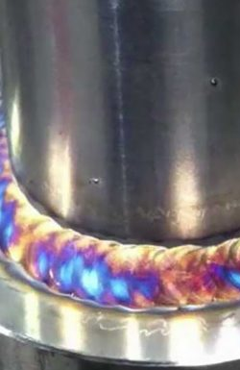
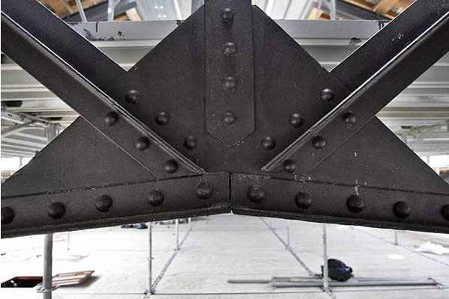
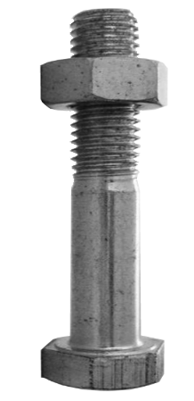
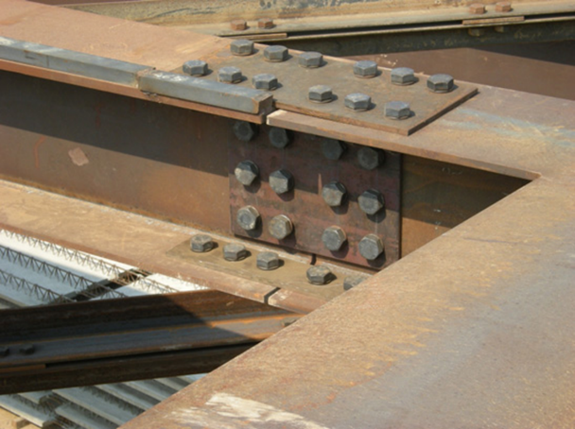
Laboratorio Progettazione Tecnologica Architettura
UNIONI
reversibili: avvitatura, bullonatura, innesto a spina, aggraffaggio
permanenti: chiodatura, rivettatura (per i lamierini), saldatura, incollaggio

Slide 40
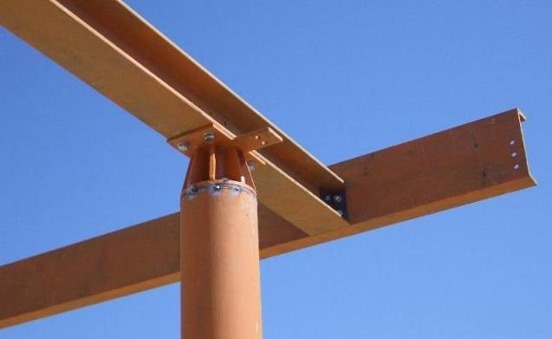
Laboratorio Progettazione Tecnologica Architettura
UNIONI – Nodi in scheletro portante

Slide 41
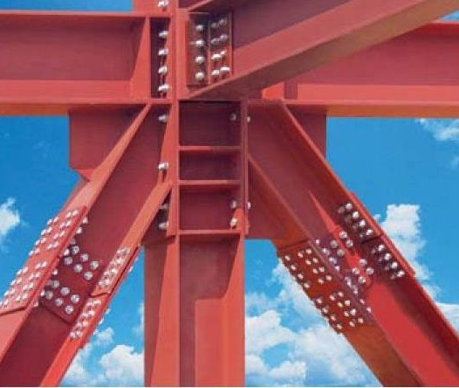
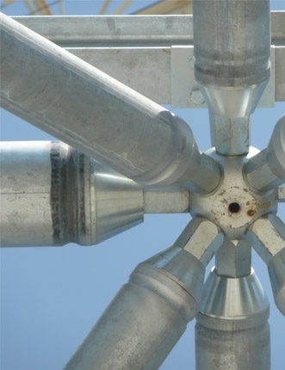
Laboratorio Progettazione Tecnologica Architettura
UNIONI – Nodi in elementi reticolari

